Slide 1
Román stílus
Készítette: Urbán Eszter

Slide 2
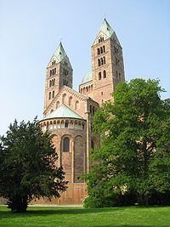
Jellemzői
Román stílusnak vagy romanikának nevezzük
Az európai országok 11. és 12. századaiban terjedt el.
A román stílus elnevezés arra utal, hogy az új iskolák Róma ókori művészetéből merítettek.
Speyer, székesegyház

Slide 3
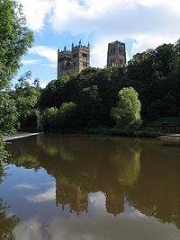
Kezdete
A román-kori művészet legfőképp a volt Nyugatrómai Birodalom területén alakult ki, Itáliában, Provence-ban, a spanyol határterületeken, a Rajna-menti német területeken, és Britannia egy részén.
Durham, székesegyház

Slide 4
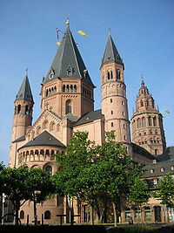
Építészetben
Legmeghatározóbb elemei a templomok és kolostorok
A harcos egyház, a belviszályoktól és külső fenyegetésektől gyötört kereszténység re koncentrál.
Ennek jegyeit tükrözi: zömök formák, vastag falak, lőrésszerű ablakok.
A stílusjegyek a korai keresztény, valamint a karoling építészetet ötvözik.
Mainz, székesegyház

Slide 5
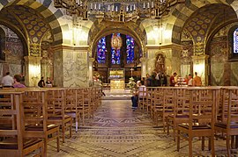
Templomai
Jellemző az egyes térrészek világos elrendezése.
A templom alkalmanként erőd is volt, a helyi lakosok ellenséges támadás esetén oda menekültek.
A tömör, vastag falak, a kis résszerű ablakok a kor fegyverei ellen biztos védelmet nyújtottak.
Nagy részükre jellemző a boltozatok hangsúlyozása.
Magasságuk a statisztika határáig ért.
Aachen, palotakápolna

Slide 6








Templom alkotórészei
átrium: a templom előcsarnoka
Főhajó
Mellékhajók
négyezet és a felette emelkedő négyezeti torony
négyezetből kiinduló kereszthajó
a szentélynégyszög vagy kórus
a kórushoz csatlakozó apszis
a szentélykörüljáró, amelyből esetenként kápolnák nyílnak

Slide 7
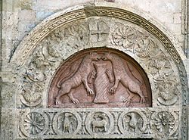
Szobrászat
Elsősorban dombormű.
A dombormű lehet lapos, fél-, vagy magas dombormű.
A lapos dombormű a korai román korra jellemző.
Formai és tartalmi tekintetben a romanika szobrászata a vallásos hagyomány alapján alakult ki.
A formák merevek, az ábrázolások hangsúlyozottan ünnepélyesek.
Assisi, San Rufino, dombormű

Slide 8
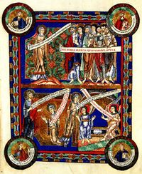
Festészet
A falfestészetből nagyon kevés és rossz állapotú emlékanyag maradt az utókorra.
Nagy szerepet játszó könyvfestészet alkotásaiból ezekből a korokból számos, jó állapotú kézirat maradt fenn.
Oroszlán Henrik evangeliáruma, 12. század

Slide 9
Köszönöm a figyelmet!

